Slide 1
EXCITABILNÍ MEMBRÁNA.
ELEKTRICKÝ PŘENOS INFORMACE.

Slide 2
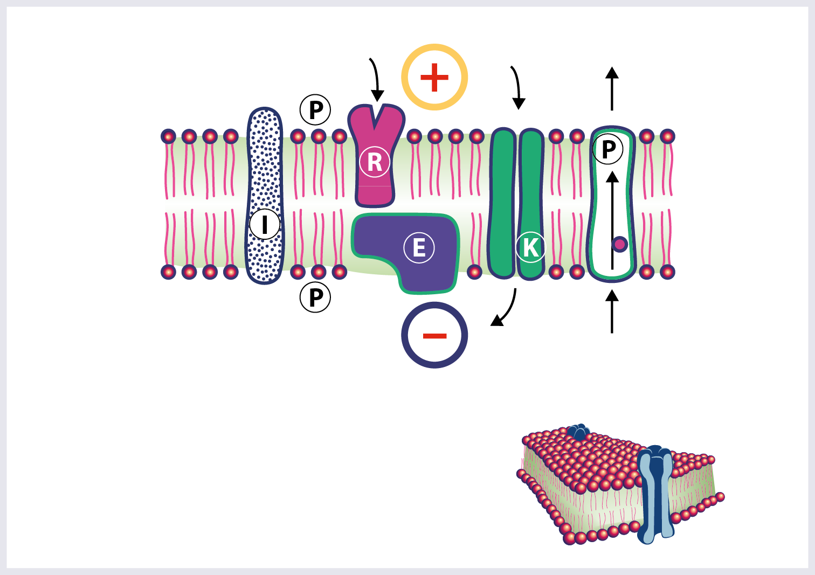
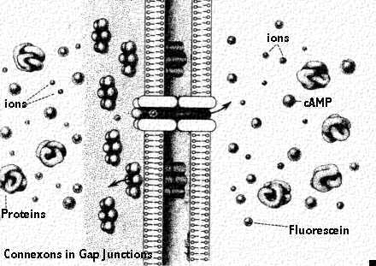
PLAZMATICKÁ MEMBRÁNA
glykokalyx
ligand
iont
hydrofilní
hydrofobní
Proteiny
I – integrální bílkovina
R – receptor
E – enzym
K – kanál
P – pumpa (ATP-áza)
Membránové
molekuly
Nexus (gap junction)

Slide 3
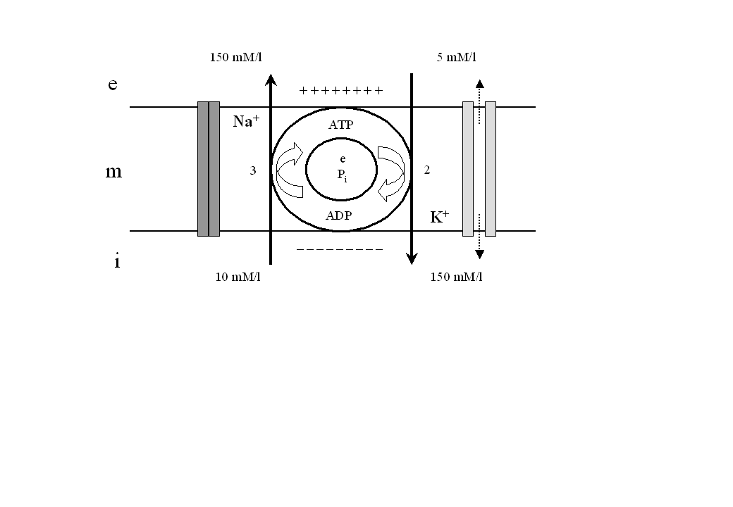
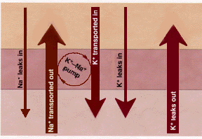
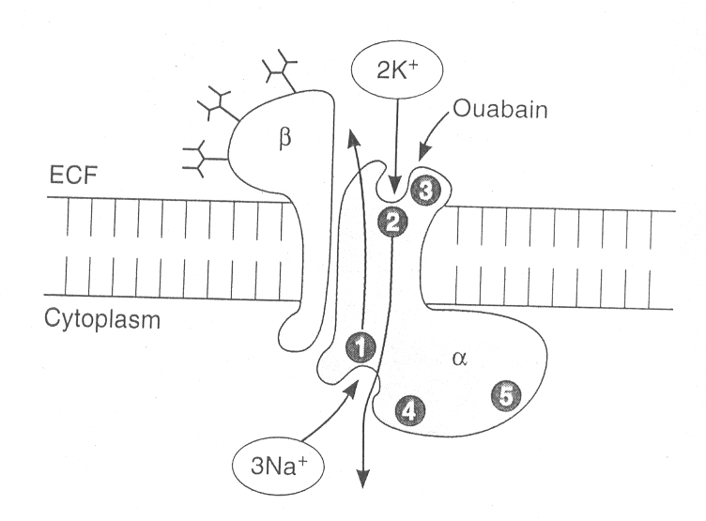
SODÍKO-DRASLÍKOVÝ
VÝMĚNÍK

Slide 4
KLIDOVÝ MEMBRÁNOVÝ POTENCIÁL
Je výsledkem:
rozdílné propustnosti buněčné membrány pro ionty sodíku (Na ⁺⁾ a draslíku (K⁺)
přítomnosti sodíko-draslíkové pumpy v buněčných membránách, která toto nerovnoměrného rozložení iontů intracelulární a extracelulární tekutiny podporuje

Slide 5
Fenomény uplatňující se při klidovém membránovém potenciálu
Malá propustnost (permeabilita) membrány pro Na⁺
Vysoká permeabilita membrány pro K⁺
Primárně aktivní transport: Na⁺ ven z buňky a K⁺ do buňky (dáno přítomností Na⁺-K⁺ ATPázy, v poměru: 3 Na ⁺ ven / 2 K ⁺ dovnitř )
Uvnitř buňky zůstávají anionty bílkovin a fosfátů
(díky tomu měříme elektrické napětí mezi vnějškem a vnitřkem buňky)

Slide 6
uzavíráme, že :
Buněčná membrána je v klidu POLARIZOVÁNA

Slide 7
KLIDOVÉ MEMBRÁNOVÉ NAPĚTÍ
150mM
Na⁺
Na⁺
K⁺
+ + + + + + + + + + + + + + + + +
ATP
áza
3
2
- - - - - - - - - - - - - - - - - - - - - - - -
K⁺
155mM
Koncentrační spád
Elektrický spád
Rovnovážný potenciál
Nernstova rovnice:
E_{Na} = +40 mV
R . T (Cx_{out})
E_{K} = -90 mV
Ex =
ln
E_{Cl} = -70 mV
F (Cx_{in})
E_{Ca} = +60 mV
I_{x} = g_{x} . (E - E_{x})
E_{r} = -85 mV
I – proud, E – napětí, g – specifická napěťově a časově závislá vodivost

Slide 8
Pro jednotlivé ionty jsme schopni vypočítat tzv. ROVNOVÁŽNÝ potenciál podle NERNSTOVY ROVNICE
V této souvislosti se nejvíce mluví o draslíku, protože jeho rovnovážný potenciál se nejvíce blíží hodnotě klidového membránového potenciálu
(E_{k} = -70mV)
E_{k} – rovnovážný potenciál draslíku znamená, že síla pohánějící difuzi K⁺ ven (chemický gradient) je právě tak velká jako síla potenciálu působícího v opačném směru (elektrický gradient)
pro sodík: E_{Na}= + 40mV

Slide 9
Fyziologický význam klidového membránového napětí
Buňky jej užívají k regulaci svých fyziologických funkcí k nimž patří:
propustnost membrán svalových a nervových buněk pro ionty
intracelulární uvolňování vápníku pro svalovou kontrakci
uvolňování nervových přenašečů v nervovém systému

Slide 10
AKČNÍ NAPĚTÍ
Na⁺
+ + + + + + - - - - - - - - - + + + +
gNa
(E-E_{K})
Koncentrační spád
- - - - - - - - + + + + + + + - - - - -
Elektrický spád
Depolarizace
Transpolarizace
K⁺
Repolarizace
(Hyperpolarizace)

Slide 11
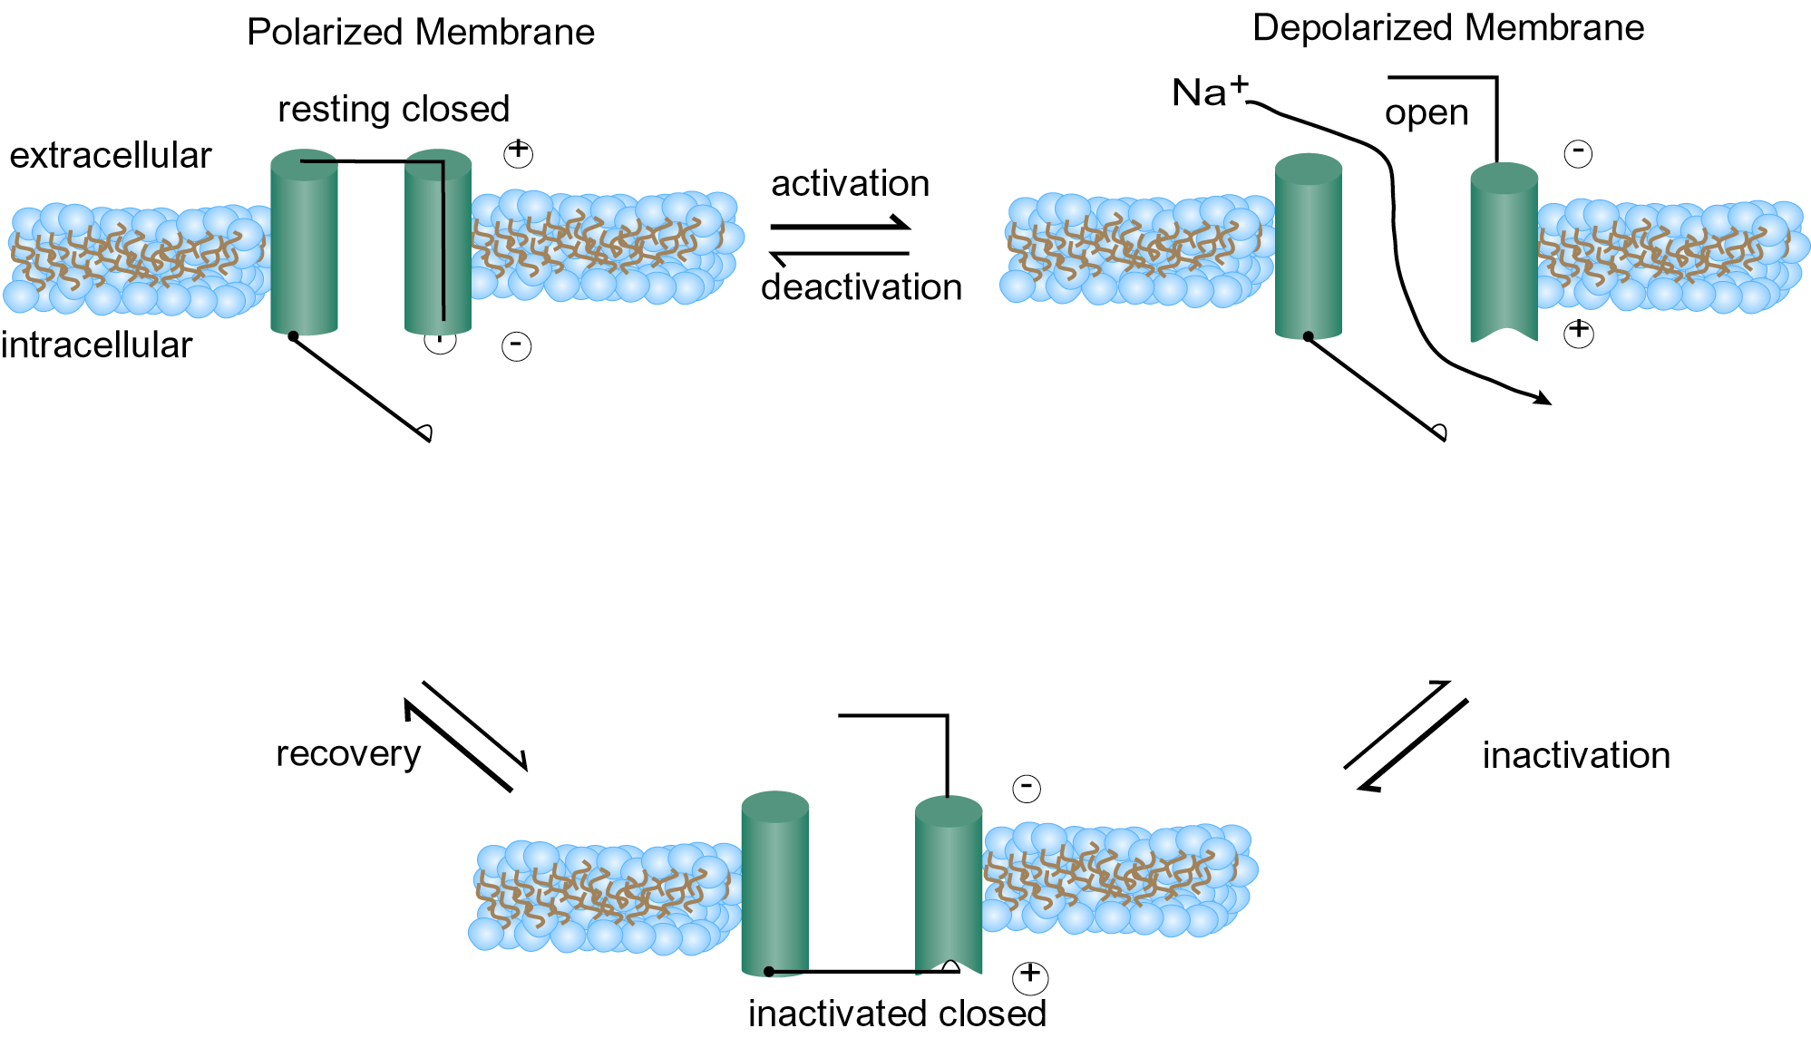
SIGMA RBI, www.sigma-aldrich.com

Slide 12
transpolarizace
AKČNÍ NAPĚTÍ
50mV
depolarizace
0
Jednotka vzruchové aktivity
Reakce „Vše nebo nic“
Šíření bez dekrementu („domino efekt“)
Refrakterita
repolarizace
-50
prahové napětí
klidové napětí
-100
hyperpolarizace
influx sodíku
eflux draslíku
Lokální proud
depol.
pol.
+
-
Šíření s dekrementem

Slide 13
Klidové napětí a akční potenciál
Klidové napětí:
na membráně buňky za klidových podmínek
uvnitř buňky je záporný náboj, na povrchu buňky je kladný náboj
klidové
napětí
klidové
napětí
akční
potenciál
napětí na membráně (mV)
+20 až 30 mV
překmit do kladného napětí
buňka je nepropustná pro Na+
uvnitř buňky je větší koncentrace K+,
mimo buňku je větší koncentrace Na+
koncentrace K+ uvnitř je menší než koncentrace Na+ vně
  → záporný náboj uvnitř buňky
+
0 mV
0
-
klidový
potenciál
klidový
potenciál
akční
potenciál
-55 mV práh
-90 až -70 mV
0
1
2
čas (ms)

Slide 14
Klidové napětí a akční potenciál
Akční potenciál (AP)
Pokud je překročena prahová hodnota napětí (-55 mV), vzniká na membráně akční potenciál
Fáze depolarizace
  otevírají se kanály pro Na+
  Na+ vstupuje do buňky
Zákon vše nebo nic – nepřekročí-li se práh, žádný AP, překročí-li se práh – vzniká AP
depolarizace
repolarizace
hyperpolarizace
napětí na membráně (mV)
+20 až 30 mV
překmit do kladného napětí
+
0 mV
0
-
klidový
potenciál
klidový
potenciál
Fáze repolarizace
kanály pro Na+ jsou znovu zavřeny
K+ vystupuje z buňky
Na+ je pumpován ven
Napětí se dostává zpět ke klidovým hodnotám
akční
potenciál
-55 mV práh
-90 až -70 mV
0
1
2
čas (ms)

Slide 15
AKČNÍ POTENCIÁL (AP)
Podrážděním vzrušivých buněk (svalových nebo nervových) se klidové membránové napětí může změnit v AKČNÍ napětí
AP vzniká podle zákona: „vše nebo nic“
- k jeho vzniku je potřeba dostatečně silného podnětu (tzv. nadprahový podnět)
- jeho další šíření probíhá bez ztráty jeho velikosti

Slide 16
Fyziologický význam akčního potenciálu
změnou klidového membránového potenciálu v akční potenciál se:
kódují a přenášejí informace v živých systémech (nervová soustava)
spouští se svalová kontrakce (svalstvo)

Slide 17
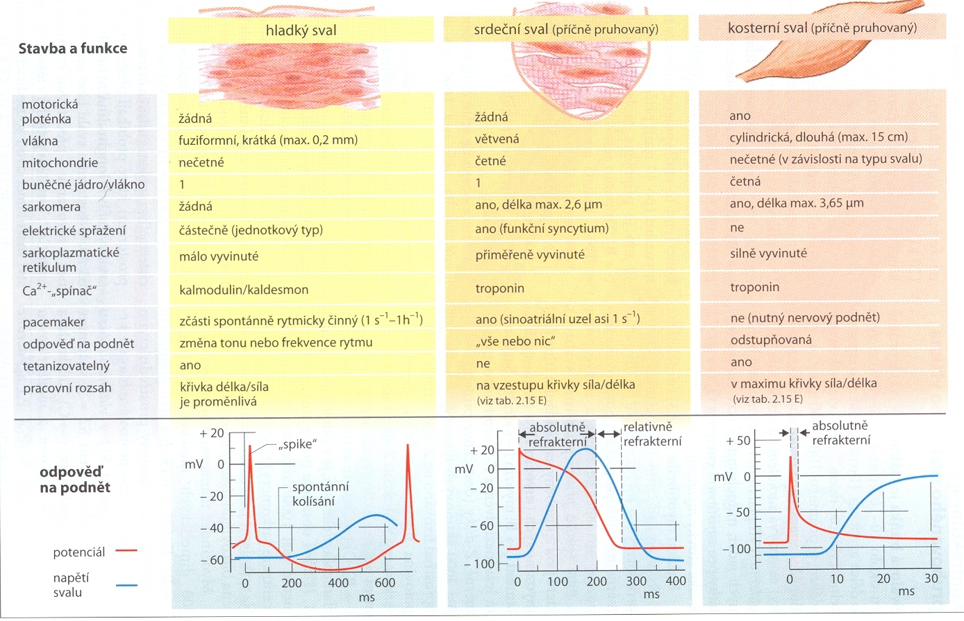
S. Silbernagl, A. Despopoulos: Atlas fyziologie člověka

Slide 18
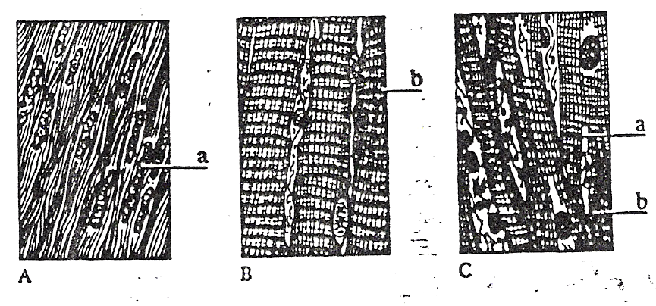

Slide 19
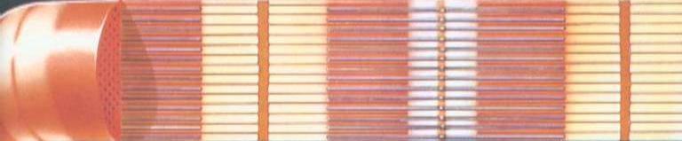
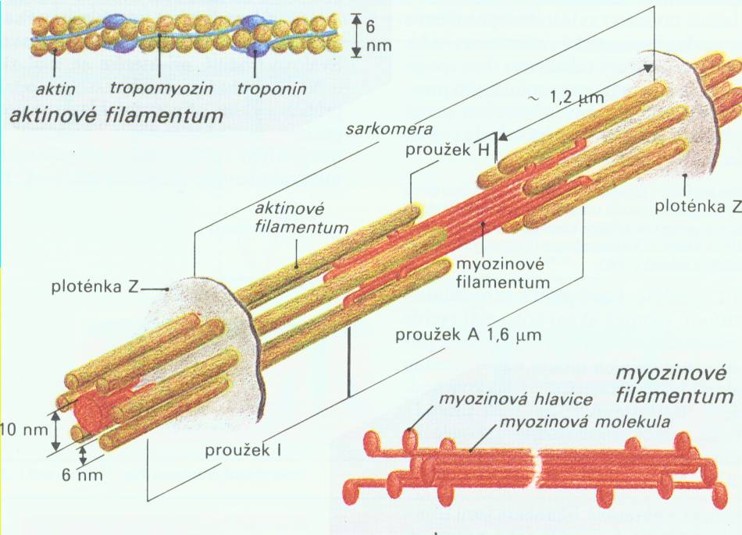
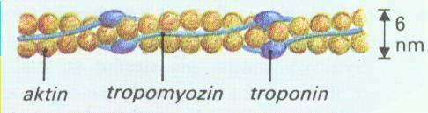
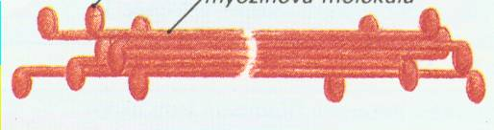
sarkomera
pruh H
pruh I
pruh A
linie Z
sarkomera
proužek H
myozinová molekula
proužek A 1,6 μm
myozinová hlavice
proužek I

Slide 20
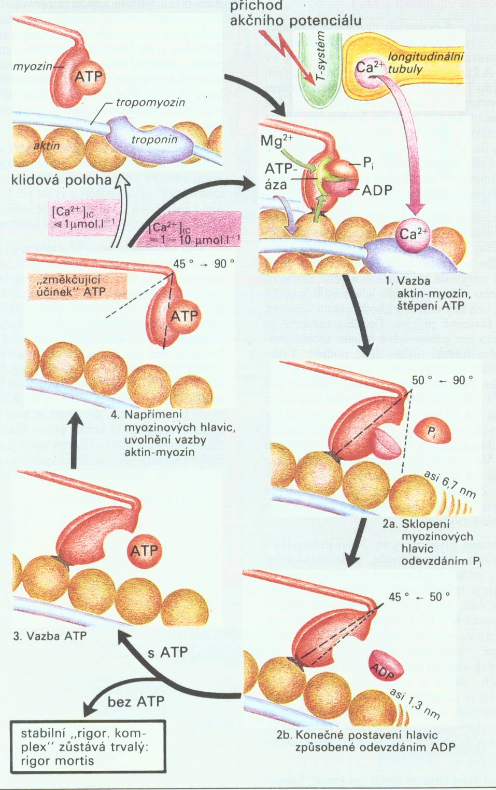
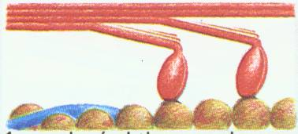
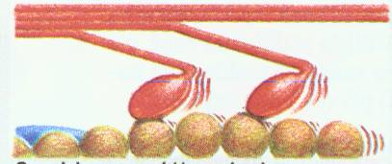
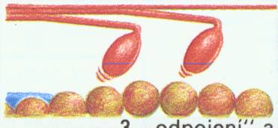
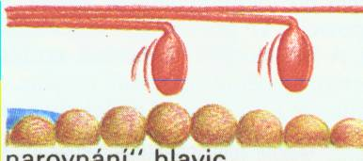
spojení
aktin-myozin
klouzavý
pohyb
odpojení
hlavic
narovnání
hlavic

Slide 21
Vztah excitace – kontrakce u kosterního svalu
Excitace
Akční potenciál (AP) se šíří axonem z alfa-motoneuronu k nervo-svalové ploténce.
Na membráně axonálního zakončení se z vezikul exocytózou uvolní acetylcholin do synaptické štěrbiny.
Acetylcholin se naváže na N-cholinergní receptory v postsynaptické (sarkoplazmatické) membráně.
Cholinergní receptory jsou spojené s Na+ kanálem, který se při navázání acetylcholinu otevírá.
Dochází ke vtoku Na+ do sarkoplazmy a k lokální depolarizaci sarkoplazmatické membrány → vzniká ploténkový potenciál.
Pokud nedojde k překročení prahové hodnoty depolarizace pro vznik AP na membráně svalového vlákna, ploténkový potenciál zanikne.
Sumací více příchozích AP z motoneuronu dojde k
sumaci dílčích ploténkových potenciálů,
je překročen práh pro AP a otevírají se
napěťově vrátkované kanály pro Na+.
Vzniká AP, který se šíří po svalovém vláknu.
AP
sarkolema
sarkoplazmatické
retikulum
sarkoplazmatické
retikulum
triáda
Ca²⁺
DHPR
sarkoplazma
RYR1
T-tubulus

Slide 22
Vztah excitace – kontrakce u kosterního svalu
Kontrakce
Akční potenciál (AP) se šíří po svalovém vláknu a dostává se do transverzálního tubulu (T-tubulus)
V sarkolemě v T-tubulu jsou dihydropyridinové receptory (DHPR), které změní svou konformaci
Interakcí DHPR s ryanodinovými receptory (RYR1) na membráně sarkoplazmatického retikula dochází k otevření vápníkových kanálů
Vstup Ca2+ do sarkoplazmy
Navázání Ca2+ na troponin C - na aktinu se odkryjí vazebná místa pro hlavice myozinu
Navázání myozinových hlavic na vazebná místa na aktinu (aktin má k myozinu velkou afinitu), ohyb myozinového krčku za spotřeby ATP a posun myozinového vlákna po aktinu
Pro uvolnění myozinové hlavice od aktinu je třeba ATP
Dokud je přítomen Ca2+ a ATP v cytoplazmě, cyklus posunu myozinových vláken po aktinových
pokračuje
Kontrakce je ukončena, pokud klesne koncentrace
Ca²⁺ v cytoplazmě (Ca²⁺ je přečerpán z cytoplazmy
Ca-ATPázou do sarkoplazmatického retikula)
AP
sarkolema
sarkoplazmatické
retikulum
sarkoplazmatické
retikulum
triáda
Ca²⁺
DHPR
Rigor mortis (posmrtná ztuhlost) – kvůli nedostatku ATP nedochází k odčerpání vápníku z cytoplazmy pomocí Ca–ATPázy
→ vznik pevné vazby aktinu a myozinu (ATP je potřeba také pro vyvázání hlavice myozinu z aktinu)
sarkoplazma
RYR1
T-tubulus

Slide 24
Kosterní, srdeční a hladký sval – časové zarovnání AP a kontrakce
Akční potenciál (AP): cca 250 ms
Příčně pruhovaný srdeční sval
Kontrakce svalu: cca 250 ms
Elektromechanická latence (EML): do 10 ms
Dlouhá refrakterní doba
Délka AP a kontrakce závisí na srdeční frekvenci
Příčně pruhovaný kosterní sval
AP: 5 ms
EML: do 10 ms
Délka elektromechanické latence a délka kontrakce závisí na typu kosterního svalu (typ S nebo F)
Trvání kontrakce: průměrně cca 20 ms
(8 - 100 ms dle typu vláken)
AP (hrotový potenciál): cca 50 ms
Kolísavý klidový membránový potenciál, při překročení depolarizačního prahu vzniká hrotový potenciál neboli „spike“.
Je více typů AP u hladkého svalu.
EML: cca 200 ms
Vrchol kontrakce cca 500 ms od AP
Trvání kontrakce cca 1000 ms
Hladký sval
Čas od počátku AP (ms)
0
100
200
300
400

Slide 26
transpolarizace
AKČNÍ NAPĚTÍ
50mV
depolarizace
0
Jednotka vzruchové aktivity
Reakce „Vše nebo nic“
Šíření bez dekrementu („domino efekt“)
Refrakterita
repolarizace
-50
prahové napětí
klidové napětí
-100
hyperpolarizace
influx sodíku
eflux draslíku
Lokální proud
depol.
pol.
+
-
Šíření s dekrementem

Slide 27
KLIDOVÉ MEMBRÁNOVÉ NAPĚTÍ JE PODMÍNKOU DRÁŽDIVOSTI (EXCITABILITY)
ZÁVISÍ NA VYSOKÉ KLIDOVÉ VODIVOSTI PRO DRASLÍK
AKČNÍ NAPĚTÍ JE PROPAGOVANÝ ELEKTRICKÝ SIGNÁL GENEROVANÝ RYCHLÝM PROUDEM SODÍKU DO BUŇKY

Slide 28
AKČNÍ NAPĚTÍ PŘEDSTAVUJE JEDNOTKU INFORMACE
KÓDOVÁNÍ INFORMACÍ JE V TOMTO SYSTÉMU ZAJIŠTĚNO ZMĚNOU FREKVENCE AKČNÍCH NAPĚTÍ

Slide 29
Příklad: Nervo-svalová ploténka kosterního svalu
myelinová pochva
Acetylcholin je deaktivován acetylcholinesterázou a štěpen na acetyl a cholin
axon
α-motoneuronu
membrána Schwanovy buňky
synaptické vezikuly s acetylcholinem
sarkolema
synapse
mitochondrie
sarkoplazma
postsynaptické invaginace
N – cholinergní
receptory
svalové vlákno

